Slide 1

똑띠 창문 Smart Window
학번 | 2013150022 | 이름 우 승 완 | 지도교수 공 기 석
학번 | 2013150003 | 이름 김 민 철 | 지도교수 공 기 석
학번 | 2013150024 | 이름 윤 재 영 | 지도교수 공 기 석

Slide 2
Index
졸업 연구 개요
관련 연구 및 사례
시스템 수행 시나리오
시스템 구성도
개발 진행 사항
개발 환경 및 개발 방법
업무 분담
졸업 연구 수행 일정
필요 기술 및 참고 문헌

Slide 3
졸업 연구 개요
1
지적 사항 및 답변
기타 변동 사항
연구 개발 배경
연구 개발 목표
연구 개발 효과
 | 지적사항 | 답변
문제점 | 개발의 완성도를 높여 데모가 잘 될 수 있도록 할 것 | 구현하지 못했던 기능 | 서버-아두이노 간 통신 구현 리모컨 기능 구현
 |  | 깔끔하지 못했던 프로토타입 | 새로운 폼보드로 깔끔하게 제작 안드로이드 UI 개선

Slide 4
졸업 연구 개요
2
지적 사항 및 답변
기타 변동 사항
연구 개발 배경
연구 개발 목표
연구 개발 효과
 | 변동 사항 | 답변
모터 변경 | 기존 서보모터보다 스텝모터가 창문 개폐에 더 좋다고 판단하여 교체 | Servo - Large Full Rotation (360º Rotation) ↓ 스텝모터 sm42byg011-25 [p25]

Slide 5
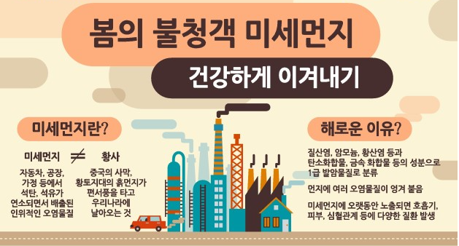
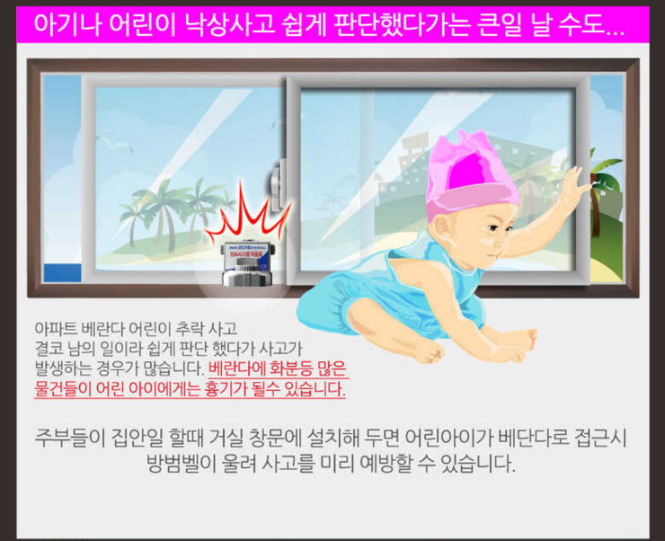
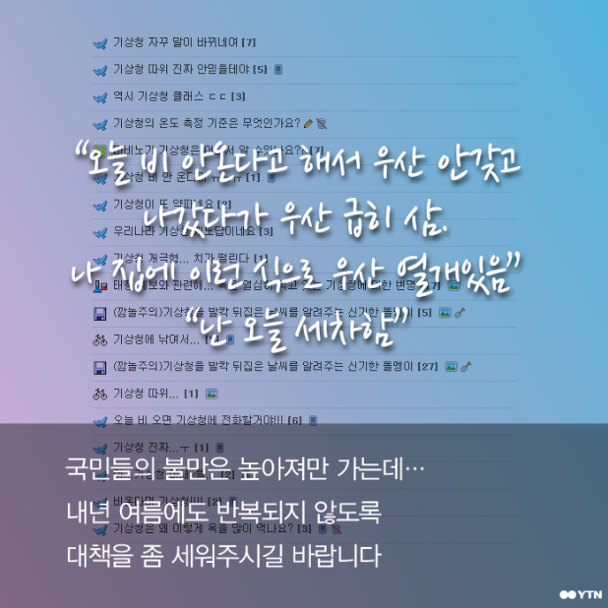
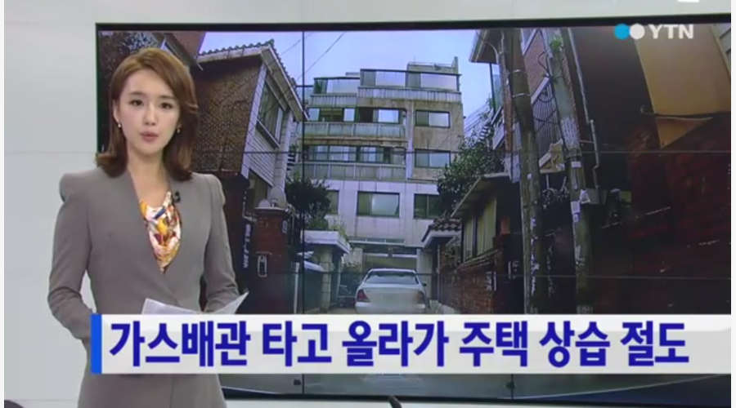
졸업 연구 개요
3
지적 사항 및 답변
기타 변동 사항
연구 개발 배경
연구 개발 목표
연구 개발 효과
· 미세먼지 유입
· 실내 공기 오염
· 각종 질환 발생
· 취약한 보안
· 빈번한 낙상 사고
· 예상치 못한 기상 변화

Slide 6
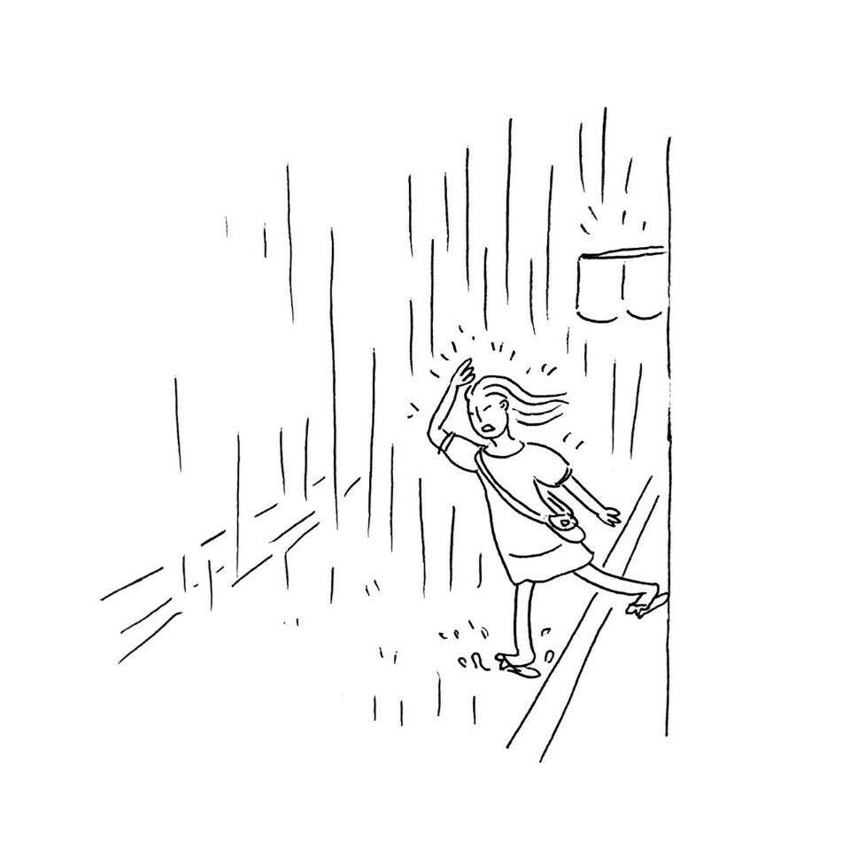
졸업 연구 개요
4
지적 사항 및 답변
기타 변동 사항
연구 개발 배경
연구 개발 목표
연구 개발 효과
· Android Application으로 원격 창문 개폐, 잠금 제어 실시간 날씨 정보를 센서를 통해 실외에서 확인 가능
· 우적, 미세먼지 센서를 이용한 창문 자동개폐 기능 구현
· 서보 모터를 활용하여 창문 잠금 장치 구현하여 외부로부터의 침입과 낙상사고에 대한 보안기능 강화

Slide 7

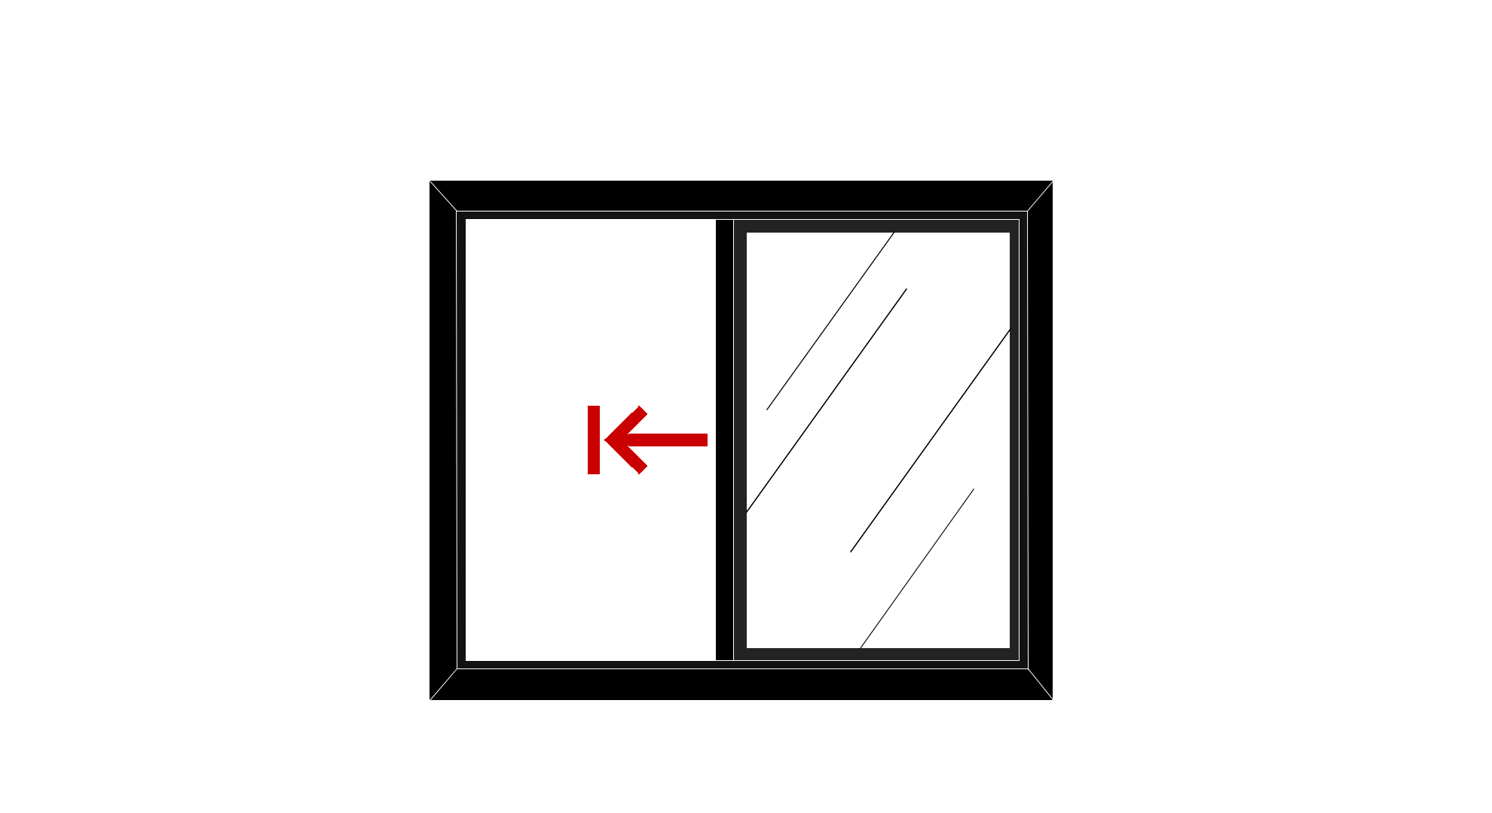



졸업 연구 개요
5
지적 사항 및 답변
기타 변동 사항
연구 개발 배경
연구 개발 목표
연구 개발 효과
· 센서에 의한 자동 개폐와 보안기능 강화
· 스마트폰 애플리케이션 내에서 날씨 정보 확인 가능
· 스마트폰 애플리케이션으로 창문 개폐 가능
· 실내,외 미세먼지 센서 값 비교 한 후 환기 유무 판단 가능

Slide 8
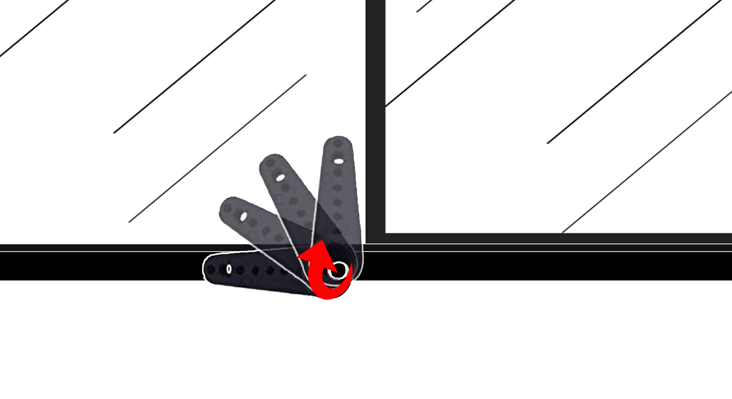
졸업 연구 개요
6
지적 사항 및 답변
기타 변동 사항
연구 개발 배경
연구 개발 목표
연구 개발 효과
· 서보 모터(Servo motor)로 잠금 장치 구현
· 스마트폰 애플리케이션 내에서 잠금 조작, 확인 가능
· 외부에서 힘이 작용할 시 스마트폰 애플리케이션으로 확인이 가능
· 마그네틱 센서를 이용하여 강제로 열릴 시 경고음 발생

Slide 9
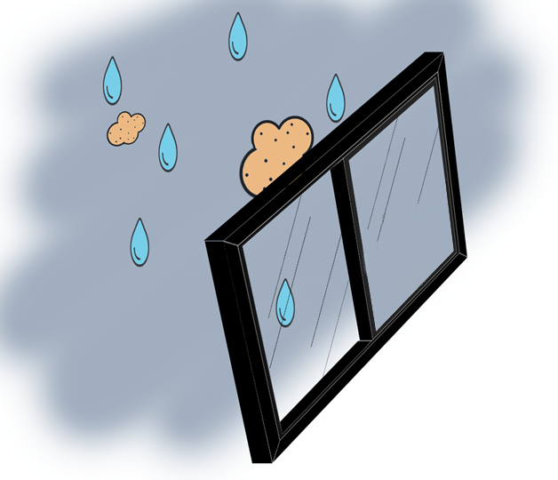
졸업 연구 개요
7
지적 사항 및 답변
기타 변동 사항
연구 개발 배경
연구 개발 목표
연구 개발 효과
· 미세먼지 유입 억제 · 실내 공기 오염 최소화 · 예상치 못한 기상변화 피해 최소화 · 외부 침입에 대한 보안 기능 강화 · 낙상사고 발생 예방 · 외부 날씨에 맞춰 기상관련 물품 대비

Slide 10
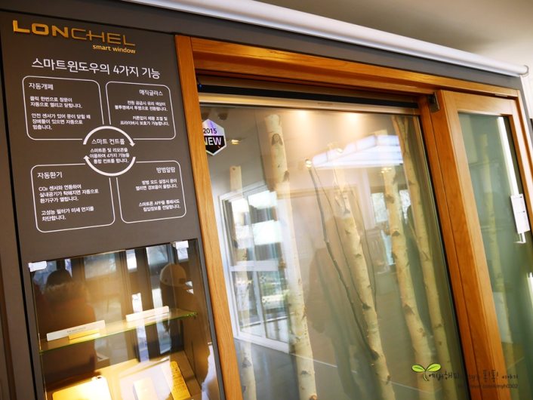
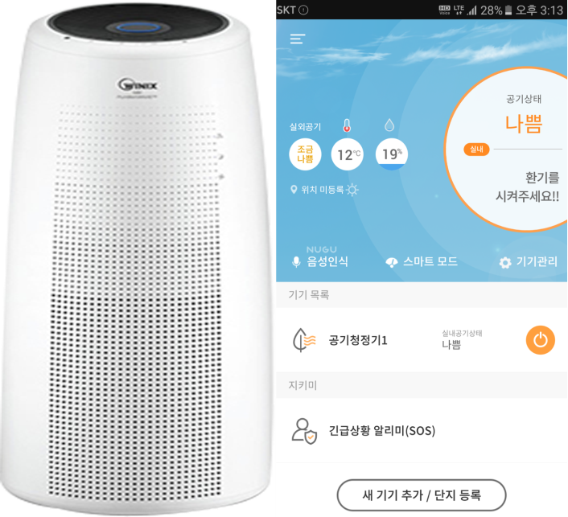
관련 연구 및 사례
8
관련 연구 및 사례
연구 개발 목표
제품명 | 주요 기능 | 동 기능 | 차별성
LG SMART WINDOW
위닉스 TOWER WIFI
 | 주요 기능 | 동 기능 | 차별성
LG SMART WINDOW
위닉스 TOWER WIFI
■ | 자동 개폐
■ | 매직 글라스
■ | 자동 환기
■ | 방범 알람
■ | 원격 조절
■ | 자동 개폐
■ | 원격 조절
■ | 방범 알람
■ | 자동 환기
■ | 실외공기 정보 확인
■ | 잠금 기능
■ | 공기 정화
■ | 원격 조절
■ | 실내공기 상태 확인
■ | 실외공기 정보 확인
■ | 원격 조절
■ | 실외공기 정보 확인
■ | 실내공기 상태 확인
■ | 자동 개폐
■ | 잠금 기능
■ | 방범 알람

Slide 11
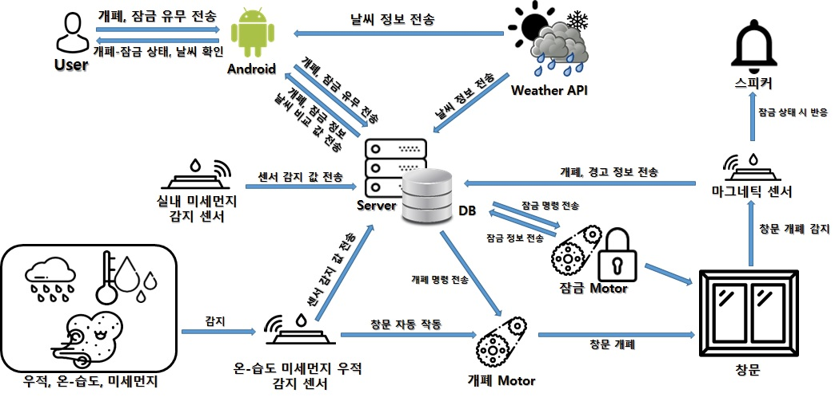
시스템 수행 시나리오
9
서버 작동 부분
개폐 작동 부분
센서 감지 부분

Slide 12
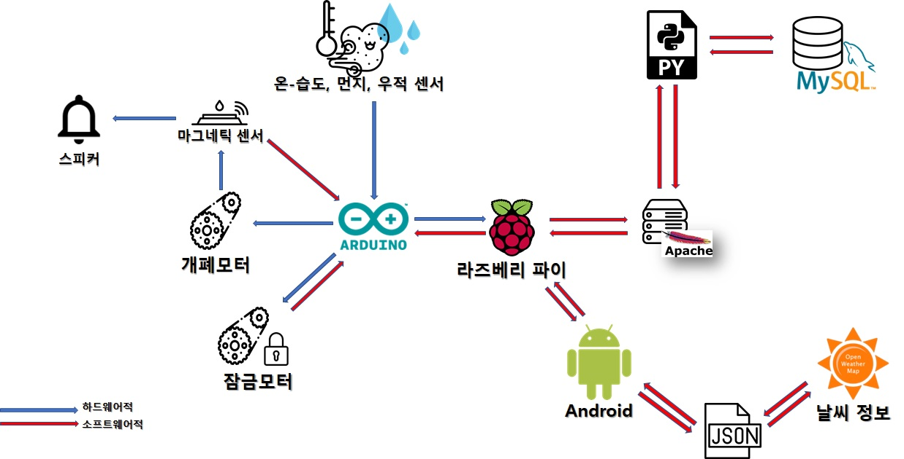
10
시스템 구성도

Slide 13
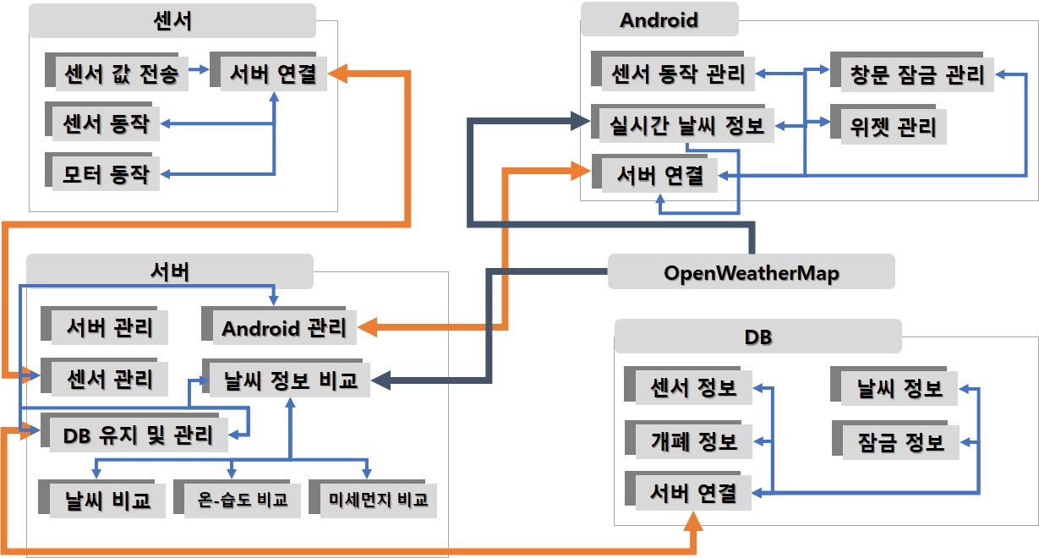
11
소프트웨어 구성도
모듈 내부 관계
서버 관계
날씨 관계

Slide 14
개발 진행 상황
12
 | 현재 개발 진행 상황 | 완료 현황 | 미 해결 현황
서버 | 웹서버 제작 완료, DB 연동 완료 [총 90% 완료] | Python으로 웹서버 제작 완료 데이터베이스와 연동 완료 날씨 정보를 안드로이드로 전송 날씨 정보 수신 과정 개발 중 | 아두이노 정보와 안드로이드 정보를 DB에 적재 실패
아두이노 | 개발 목표에 적합한 센서 작동 완료 [총 80% 완료] | 아두이노-라즈베리파이 연동 완료 기능별 센서 작동 완료 | 센서 값 DB 적재 실패로 안드로이드와 연동 실패 리모컨 기능 구현 미흡
안드로이드 | 날씨 데이터를 UI상으로 출력 및 기본적인 UI 및 서버와 통신완료 [총 50% 완료] | 서버와 안드로이드 통신 완료 기상청 정보 애플리케이션 화면 출력 완료 | 안드로이드에서 입력한 값을 서버 DB에 적재 실패

Slide 15
개발 상세 상황 - 서버
13
 | 서버 내부적 개발 | 안드로이드와 연결 | 아두이노와 연결
진행 중 |  | 서버에서 받아들인 날씨 API 정보를 안드로이드에서 받아 확인 안드로이드에서 서버로 전송하는 값을 DB에 적재하기 위한 작업 중[80%개발완료] | 라즈베리파이의 시리얼 데이터 값을 DB에 적재하기 위한 작업 중[75%]
문제점 | 안드로이드 데이터가 서버로 접근할 때 403 error가 뜨면서 적재 실패 라즈베리파이의 시리얼 데이터가 웹서버의 DB에 접근할 때 Connection refused 에러가 뜨면서 적재 실패
해결방안 | 안드로이드 데이터를 서버로 전송할 때 JSP서버를 구현하여 서버간 통신 개발 라즈베리파이와 DB간 연결을 소켓 프로그램을 통하여 데이터 통신 개발

Slide 16
개발 상세 상황 - 아두이노
14
 | 아두이노 내부적 개발 | 안드로이드 연동 | 서버 연동
진행 중 |  | 서버 DB와 연동이 실패하면서 안드로이드로부터 데이터를 못 받아 구현 실패[25% 개발완료] | 라즈베리파이에 시리얼 데이터를 웹서버의 DB와 연동 실패, 원인에 대해서 연구 중[75% 개발완료]
문제점 | 서버와 DB연결하는 과정에서 계속적인 Connection refused 에러 발생
해결방안 | 라즈베리파이에서 웹서버 DB의 ip주소에 대하여 traceroute 명령어로 어디서 막히는지 확인 막히는 원인을 파악하여 분석 후 네트워크 내부적 문제이면 소켓 프로그래밍으로 개발 네트워크 외부적 문제이면 해당 주소로 접근하기 위해 호스팅 서버 구입 안드로이드에서 웹서버로 받은 명령 값을 라즈베리파이에 전송하여 리모컨 기능 구현

Slide 17
개발 상세 상황 - 안드로이드
15
 | 안드로이드 내부적 개발 | 아두이노 연동 | 서버 연동
진행 중 |  | 리모컨을 만들어 아두이노 센서를 사용자가 원하는 동작을 하기 위한 기능 개발 중 [30% 개발완료] | 웹서버 DB에서 데이터를 받아오는 것은 성공하였으나 반대로 적재하는 것에 대해 실패하여 연구 중[30% 개발완료]
문제점 | 웹서버 DB에 적재 과정 중 네트워크 오류 403 에러의 발생
해결방안 | 해당 네트워크 오류 403 에러가 발생하는 원인을 파악

Slide 18
개발 환경
16
Hardware
Software
명 칭 | 사용 목적 | 비 고
오렌지 보드 | 모터 제어, 센서 제어 | 다양한 센서를 연결 → 라즈베리파이와 동시 사용
Mini 마그네틱 센서 AMS-7B | 창문의 개폐 여부 확인 | 자석을 이용한 스위치 원리 자석이 닿아 있을 시 →1 반환 자석이 닿아 있지 않을 시 →0 반환
스텝모터 sm42byg011-25 | 창문의 개폐 제어 | 기준 신호 > 0 → 시계 방향 기준 신호 < 0 → 반시계 방향
Arduino MG90 180° Servo Motor | 창문 잠금 장치 | 기준 신호 이상 → CCW(반시계) 기준 신호 미만 → CW(시계방향)
미세먼지센서 PPD42NS | 미세먼지 농도, 담배연기 인식 등과 같은 미세입자 탐지 | 미세 입자 농도에 따라 Low신호로 바뀌는 시간 측정 PM 2.5 정도 일반 미세먼지 측정

Slide 19
개발 환경
17
Hardware
Software
명 칭 | 사용 목적 | 비 고
온습도 센서 (DHT11) | 대기 중 온도와 습도를 측정 | 습도 센서, 25도 ±5% 오차율 온도 센서, 25도 ±2도 오차율
우적센서 (P00027) | 기상 현상 시 자동창문 개폐여부 판단 | A0아날로그신호 물 존재 : 저항 감소 물 미 존재 : 전류 X
센서 부저 Arduino 5V Active Buzzer B113 | 창문 강제 개방 시 경보음 발생 | 동작 전압 : 3.3V ~ 5V 크기 : 28mm x 13mm
라즈베리 Pi 제로 w | 서버 구축 및 데이터 전송, 수신 데이터 베이스 구축 | 고용량의 이미지 전송 가능 데이터 베이스를 이용한 정보 열람 가능

Slide 20


개발 환경
18
Hardware
Software
LG-V20
PC
CPU | Qualcomm Snapdragon 820
Memory | 4GB LPDDR4 RAM
Graphic | Qualcomm Adreno 530
HDD | 64GB UFS ROM
O/S | Android Nougat (7.0)
Program Language | Java
Tool | Android Studio
CPU | Qualcomm Snapdragon 820
Memory | 4GB LPDDR4 RAM
Graphic | Qualcomm Adreno 530
HDD | 64GB UFS ROM
O/S | Android Nougat (7.0)
Program Language | Java
Tool | Android Studio
CPU | Intel core i5-7300HQ(카비레이크)
Memory | 8GB DDR4 RAM
Graphic | Qualcomm Adreno 530
HDD | 256GB SDD / 1TB HDD
O/S | Windows 10
CPU | Intel core i5-7300HQ(카비레이크)
Memory | 8GB DDR4 RAM
Graphic | Geforce GTX 1050 ti
SSD/HDD | 256GB SSD / 1TB HDD
O/S | Windows 10

Slide 21
개발 환경
19
Hardware
Software
Arduino IDE
연결된 센서 조절, 측정 값 서버로 전송,
모터기능수행 조절 코딩
Arduino 1.8.5
라즈비안
Apache 서버,
MySQL 환경 구축 및
데이터 전송 과정 코딩
Kernel version 4.9
명 칭 | 사용 목적 | 비 고
안드로이드 스튜디오 ver 3.0 | 개폐 리모컨, 개폐 상태, 센서 측정 정보 확인 어플리케이션 개발 | 4.1(JellyBean)-7.0(Nougat)
Arduino IDE | 연결된 센서 조절, 측정 값 서버로 전송, 모터기능 수행 조절 코딩 | Arduino 1.8.5
아파치 HTTP 서버 | 웹 서버, MySQL 데이터베이스 및 Django 운영 | 2.4.29
라즈비안 | Apache 서버, MySQL 환경 구축 및 데이터 전송 과정 코딩 | Kernel version 4.9
Fritizing | 아두이노 센서 간 호환 여부 및 회로도, 장비 구성 확인 | Frizing 0.9.3 64bit
이클립스 | Python 코딩 환경 구축 | 4.7 Oxygen

Slide 22
개발 환경
20
Hardware
Software
Arduino IDE
연결된 센서 조절, 측정 값 서버로 전송,
모터기능수행 조절 코딩
Arduino 1.8.5
라즈비안
Apache 서버,
MySQL 환경 구축 및
데이터 전송 과정 코딩
Kernel version 4.9
명 칭 | 사용 목적 | 비 고
OpenWeatherMap | 실시간 날씨 정보 추출 | Json
Json | OpenweatherMap의 날씨 정보 수신 Android에서 날씨 정보 수신 | 프로그램 언어
Python | Server 데이터 및 DB화 데이터 송수신 | 프로그램 언어, 개발 툴 Ver 3.6.4
Xml | Android UI 제작 | 프로그램 언어
Java | Android 시스템 제작 | 프로그램 언어
Django | Server, DB 제작 | 서버 개발 툴

Slide 23
개발 환경
21
Soft Ware
Git Hub
졸업작품 Git Hub 주소
https://github.com/tmddhks/Smart_windows
팀원 별 Git Hub ID
팀장 – 우승완 | 팀원 – 김민철 | 팀원 – 윤재영
tmddhks0707@naver.com | mckim1231@hanmail.net | yyychani@naver.com
Notes:
◇

Slide 24
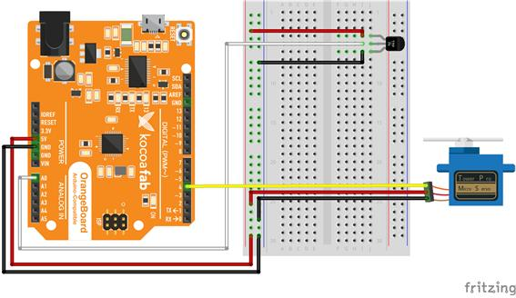
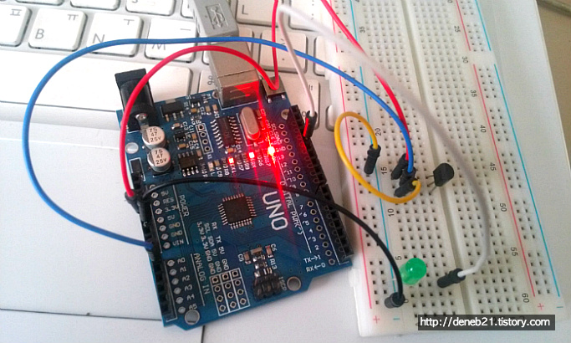
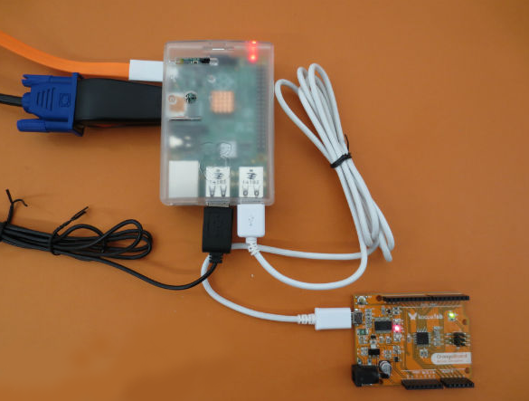
개발 방법
22
Hardware
Fritizing 프로그램을 통하여 회로 및 연결 위치 파악 회로도 확인 후 아두이노 센서를 브레드보드에 결합 브레드보드와 오렌지보드 연결 오렌지 보드와 라즈베리파이 시리얼 연결 → 측정값 라즈베리파이에서 서버로 전송 서보 모터로 잠금 장치 제작 마그네틱 센서 감지 시 스피커 울리도록 제작

Slide 25
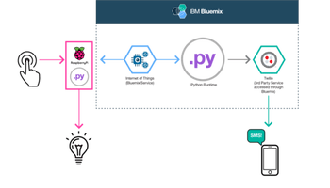
개발 방법
23
Software
라즈베리파이에 python으로 서버, DB를 구축 센서 정보 python으로 DB에 저장하도록 설계 잠금, 보안 정보 python으로 파싱하여 모터 조작 OpenWeatherMap의 Json 데이터를 Python으로 파싱 →서버의 값 저장 및 이후 센서 값과 대조 Android App 개폐 정보 값 Json으로 서버 전달 설계 실내,외 미세먼지 센서 값 비교 후 모터 작동 유무 설계

Slide 26
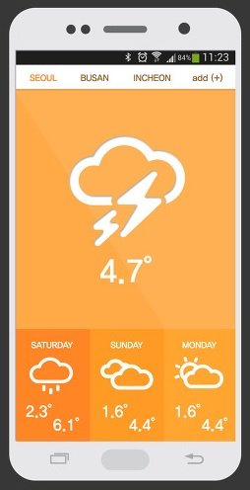

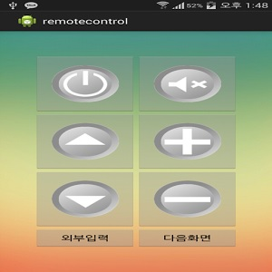
개발 방법
24
Application
OpenWeatherMap의 날씨 정보를 수신 받도록 설계 →Json 언어를 사용, 정보를 수신 서버에서 모터 값 수신 받도록 설계 →Json 언어를 사용, 정보를 수신 →서보모터 값을 통한 창문 개폐, 잠금 확인 날씨에 맞는 이미지가 보이도록 설계 리모컨에 맞는 이미지 및 기능 설계 → Xml 언어를 사용, 기본적인 UI 제작 → Java 언어를 사용, 종합적인 틀 구성 및 제작 편리성 강화를 위하여 안드로이드 어플리케이션 위젯 제작

Slide 27
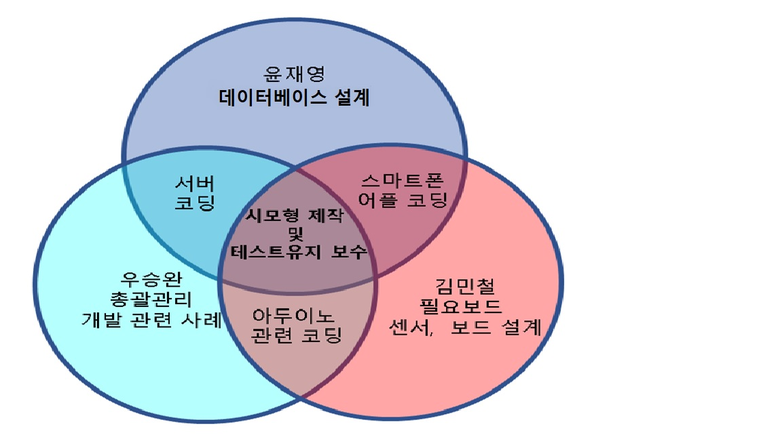
업무 분담
25
SW Equipment

Slide 28
졸업 연구 수행 일정
26
SW Equipment
항목 | 추진사항 | 12월 | 1월 | 2월 | 3월 | 4월 | 5월 | 6월 | 7월 | 8월 | 9월 | 10월 | 11월
요구사항 정의 및 분석 | - 요구사항 명세
구현 | - 코딩
시스템 설계 | - 데모 제작
시험 및 데모 | - 시스템 통합 시험 - 졸업작품 완전성 보강
문서화 및 발표 | - 졸업작품 중간 보고서 작성 발표
 | - 졸업작품 최종 보고서 작성

Slide 29
필요기술 및 참고 문헌
27
<하드웨어 및 센서 관련 부분>
http://www.ntrexgo.com/archives/33059 ( 오렌지 보드 )
http://www.eleparts.co.kr/EPX33K8R ( 마그네틱 센서 )
http://makeshare.org/bbs/board.php?bo_table=arduinosensor&wr_id=49 ( 우적센서 P00027 )
http://www.hardcopyworld.com/gnuboard5/bbs/board.php?bo_table=tech_sensor&wr_id=31
( 미세먼지 측정 센서 PPD42NS )
http://artrobot.co.kr/product/tsr9347-무한회전-특수-서보모터servo-large-full-rotation/222/category/37/display/1/
( 서보모터 360º Rotation )
http://deneb21.tistory.com/324 ( 온습도 센서 DHT22 )
http://www.makewith.co/page/project/1009/story/2412/ (라즈베리파이 & 아두이노 연결 방법)
<소프트웨어 부분>
https://developer.android.com/studio/index.html?hl=ko ( 안드로이드 스튜디오 버전 정보 )
https://www.arduino.cc/en/main/software ( 아두이노 IDE 버전 정보 )
http://fritzing.org/download/ (프리징 다운로드 경로)
https://ko.wikipedia.org/wiki/JSON (Json 정보)
https://ko.wikipedia.org/wiki/이클립스_(소프트웨어) (이클립스 정보)

Slide 30
28
Q & A

